Slide 1
数据结构
树与二叉树
2020年10月
周飞
深圳大学电子与信息工程学院

Slide 2
第五章 树与二叉树
第一节 树的概念与基本术语
一、树(Tree)的定义
树是一个有n个(n≥0)结点的有限集合。
如果n=0 ，称为空树；
如果n＞0，称为非空树，有且仅有一个特定的称为根（Root）的结点（无直接前驱）
如果n＞1，除了根结点外，其他结点划分为m个互不相交的有限集合（记为T1、T2…Tm），每个集合本身又是一棵树，称为根的子树（Sub-tree）。
每个结点肯定有唯一的前驱（除根结点外），但是可能有多个后驱。

Slide 3
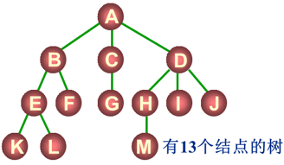

第五章 树与二叉树
第一节 树的概念与基本术语
一、树的定义（举例）
A是根；其余结点分成了3个互不相关的子集；
T1={B,E,F,K,L}
T2={C,G}
T3={D, H, I, J, M}
T1, T2, T3也都是一颗树，称为A的子树。

Slide 4
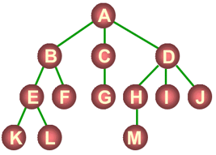



第五章 树与二叉树
第一节 树的概念与基本术语
二、树的术语
结点
包含一个数据元素及若干指向其子树的分支
结点的度
结点拥有的子树个数，也即结点包含的分支个数

Slide 5
第五章 树与二叉树
第一节 树的概念与基本术语
二、树的术语
叶子结点（终端结点）
度为0的结点
分支结点（非终端结点）
度不为0的结点
包含根结点
内部结点：除根之外的分支结点
{K,L,F,G,M,I,J}
{A,B,C,D,E,H}
{B,C,D,E,H}

Slide 6
第五章 树与二叉树
第一节 树的概念与基本术语
二、树的术语
孩子：结点的子树的根（直接后继，可能有多个）
双亲：孩子的直接前驱（最多只能一个）
兄弟：同一个双亲的其他孩子
子孙：以某结点为根的树中所有的结点
祖先：从该结点到根结点，经过的所有分支结点

Slide 7
第五章 树与二叉树
第一节 树的概念与基本术语
二、树的术语
树的层次
根结点为第一层，根的孩子为第二层，依次类推。
深度
树中最大的层次。
森林
互不相交的树的集合。
对于树中每个结点而已，其子树的集合就是森林。

Slide 8
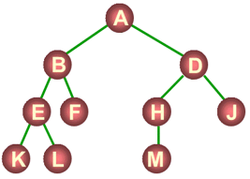
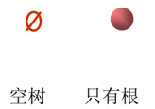


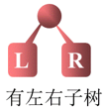
第五章 树与二叉树
第二节 二叉树
一、二叉树（Binary Tree）
每个结点最多只有2颗子树（最多2个孩子）
二叉树的子树可以分成左右两个部分
称为左子树和右子树
二叉树的左右子树
交换之后是不同的树
二叉树的5种基本形态

Slide 9
第五章 树与二叉树
第二节 二叉树
二、二叉树的性质1
证明思路（归纳法）：
1）第1层至多只有根结点，即1=2¹⁻¹个结点
2）设第i-1层有2^{(i-1)-1}个结点，那么根据二叉树的定义知，每个结点最 多两个孩子，所以第i层最多有2×2^{(i-1)-1} =2^{i-1}个结点

Slide 10

第五章 树与二叉树
第二节 二叉树
三、二叉树的性质2
证明思路（求和）：

Slide 11


第五章 树与二叉树
第二节 二叉树
四、二叉树的性质3
证明思路：
考察分支数 B:
除了根之外，所有的结点都有且只有一个分支指向它
不同度的结点产生不同个数的分支

Slide 12
第五章 树与二叉树
第二节 二叉树
四、二叉树的性质3
例：
一个二叉树的叶子结点有6个，度为1的结点有2个
请问这颗树的总结点有多少个？分支数是多少？
结点数：6+2+5 = 13个
分支数：13 -1 =12个

Slide 13
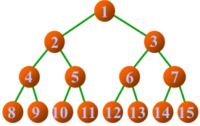

第五章 树与二叉树
第二节 二叉树
五、满二叉树

Slide 14

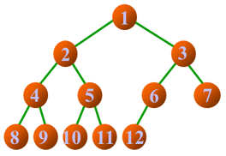

第五章 树与二叉树
第二节 二叉树
五、完全二叉树
以任何一个结点为根结点，其
k层的完全二叉树，k-1层肯定是满的

Slide 15







第五章 树与二叉树
第二节 二叉树
五、完全二叉树（性质4）
证明：
又因为是完全二叉树，

Slide 16
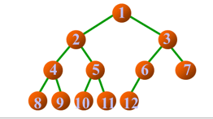

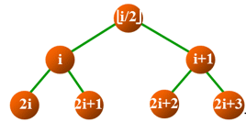
第五章 树与二叉树
第二节 二叉树
六、完全二叉树（性质5）

Slide 17
D

Slide 18
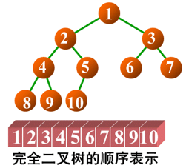
第五章 树与二叉树
第二节 二叉树
七、二叉树的存储结构
：顺序存储
Notes:
空结点的位置也要按照完全二叉树编号。

Slide 19
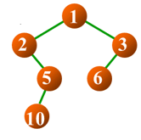
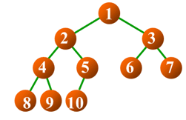

第五章 树与二叉树
第二节 二叉树
七、二叉树的顺序存储结构
对于一般二叉树，空结点的位置也要按照完全二叉树编号。
对于非完全二叉树，浪费大量的空间

Slide 20
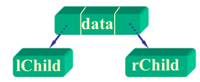

第五章 树与二叉树
第二节 二叉树
八、二叉树的链式存储结构
1、二叉链表
采用数据域加上左右孩子的指针

Slide 21
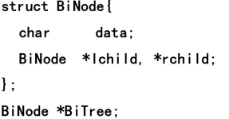
第五章 树与二叉树
第二节 二叉树
八、二叉树的链式存储结构
2、二叉链表的定义
二叉链表的一个结点的可以用一个结构体表示，里面包含的成员有一个数据域，两个指针域

Slide 22


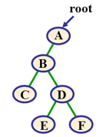


第五章 树与二叉树
第二节 二叉树
八、二叉树的链式存储结构
3、二叉链表的举例
只能双亲找孩子，孩子难以找到双亲！

Slide 23
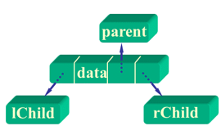

第五章 树与二叉树
第二节 二叉树
八、二叉树的链式存储结构
4、三叉链表
三叉链表的一个结点包含的成员有一个数据域，三个指针域。
这三个指针域分别存储左、右孩子和双亲的地址。

Slide 24

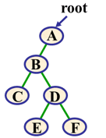



第五章 树与二叉树
第二节 二叉树
八、二叉树的链式存储结构
5、三叉链表的举例

